Slide 1


机器学习-支持向量机
刘海斌
2024年04月

Slide 2
本章目录
01 支持向量机概述
02 线性可分支持向量机
03 线性支持向量机
04 线性不可分支持向量机

Slide 3
1.支持向量机概述
01 支持向量机概述
02 线性可分支持向量机
03 线性支持向量机
04 线性不可分支持向量机

Slide 4
1.支持向量机概述
支持向量机（Support Vector Machine, SVM）是一类按监督学习（supervised learning）方式对数据进行二元分类的广义线性分类器（generalized linear classifier），其决策边界是对学习样本求解的最大边距超平面（maximum-margin hyperplane） 。
与逻辑回归和神经网络相比，支持向量机，在学习复杂的非线性方程时提供了一种更为清晰，更加强大的方式。
距离
支持向量

Slide 5


1.支持向量机概述
硬间隔、软间隔和非线性 SVM
线性可分
硬间隔
软间隔
线性不可分
假如数据是完全的线性可分的，那么学习到的模型可以称为硬间隔支持向量机。换个说法，硬间隔指的就是完全分类准确，不能存在分类错误的情况。软间隔，就是允许一定量的样本分类错误。

Slide 6
1.支持向量机概述
算法思想
找到集合边缘上的若干数据（称为支持向量（Support Vector）），用这些点找出一个平面（称为决策面），使得支持向量到该平面的距离最大。
距离
支持向量

Slide 7


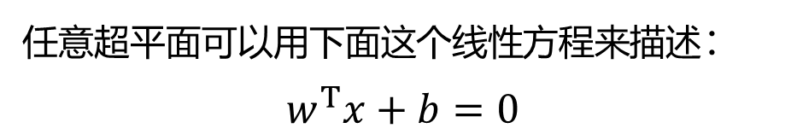



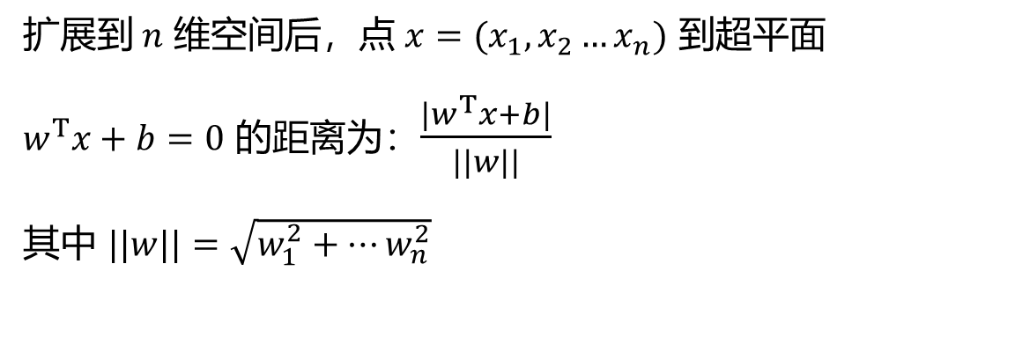
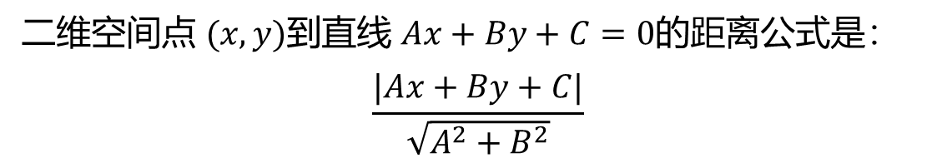
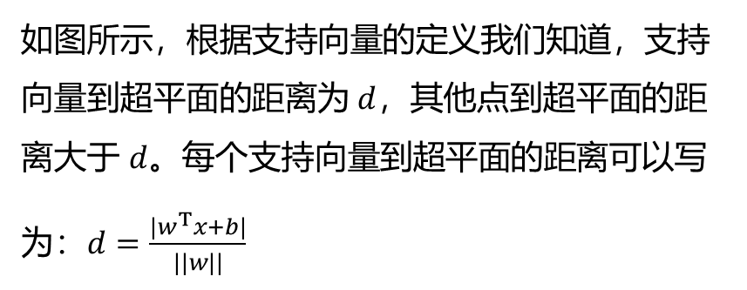
1.支持向量机概述
背景知识
$$w^{T}x+b=1$$
$$w^{T}x+b=0$$
任意超平面可以用下面这个线性方程来描述：
$$w^{T}x+b=0$$
$$w^{T}x+b=−1$$
二维空间点 $(x,y)$到直线 $Ax+By+C=0$的距离公式是：
$$\frac{|Ax+By+C|}{\sqrt{A^{2}+B^{2}}}$$
$$d$$
$$d$$
扩展到$n$ 维空间后，点 $x=(x_{1},x_{2}…x_{n})$ 到超平面
$w^{T}x+b=0$ 的距离为：$\frac{|w^{T}x+b|}{||w||}$
其中 $||w||=\sqrt{w_{1}^{2}+…w_{n}^{2}}$
如图所示，根据支持向量的定义我们知道，支持向量到超平面的距离为 $d$，其他点到超平面的距离大于 $d$。每个支持向量到超平面的距离可以写为：$d=\frac{|w^{T}x+b|}{||w||}$

Slide 8

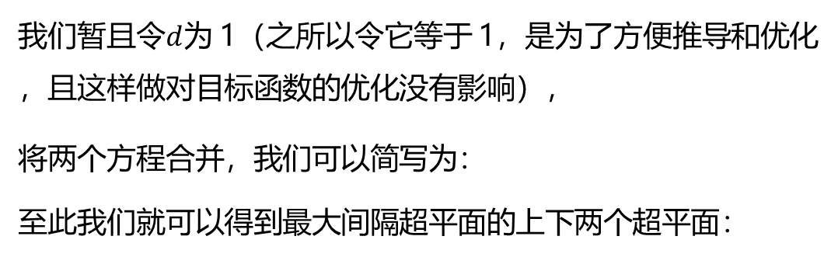
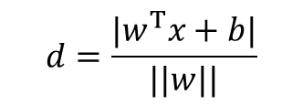
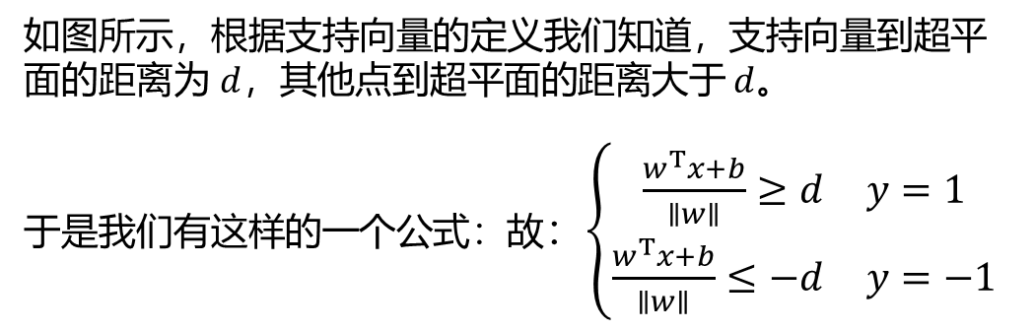




1.支持向量机概述
背景知识
$$w^{T}x+b=1$$
$$w^{T}x+b=0$$
如图所示，根据支持向量的定义我们知道，支持向量到超平面的距离为 $d$，其他点到超平面的距离大于 $d$。
于是我们有这样的一个公式：故：$\left\{\begin{matrix}\frac{w^{T}x+b}{∥w∥}≥d y=1 \\ \frac{w^{T}x+b}{∥w∥}≤−d y=−1\end{matrix}\right.$
$$w^{T}x+b=−1$$
$$d$$
$$d$$
我们暂且令$d$为 1（之所以令它等于 1，是为了方便推导和优化，且这样做对目标函数的优化没有影响），
将两个方程合并，我们可以简写为：
至此我们就可以得到最大间隔超平面的上下两个超平面：
$$y(w^{T}x+b)≥1$$
$$d=\frac{|w^{T}x+b|}{||w||}$$

Slide 9
2.线性可分支持向量机
01 支持向量机概述
02 线性可分支持向量机
03 线性支持向量机
04 线性不可分支持向量机

Slide 10
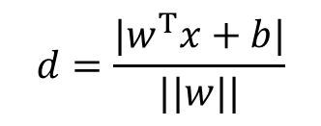






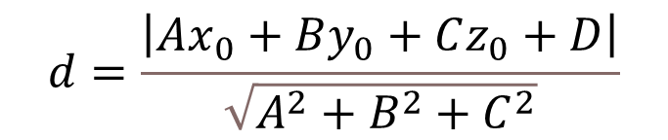
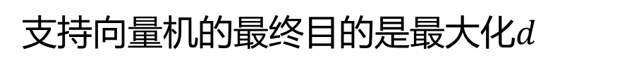
2.线性可分支持向量机
背景知识
$$w^{T}x+b=1$$
$$w^{T}x+b=0$$
点到面的距离公式
$$w^{T}x+b=−1$$
$$d=\frac{\left|Ax_{0}+By_{0}+Cz_{0}+D\right|}{\sqrt{A^{2}+B^{2}+C^{2}}}$$
$$d$$
$$d$$
$$d=\frac{|w^{T}x+b|}{||w||}$$
$$y(w^{T}x+b)≥1$$
$$y(w^{T}x+b)=$$
$$|w^{T}x+b|$$
支持向量机的最终目的是最大化$d$

Slide 11
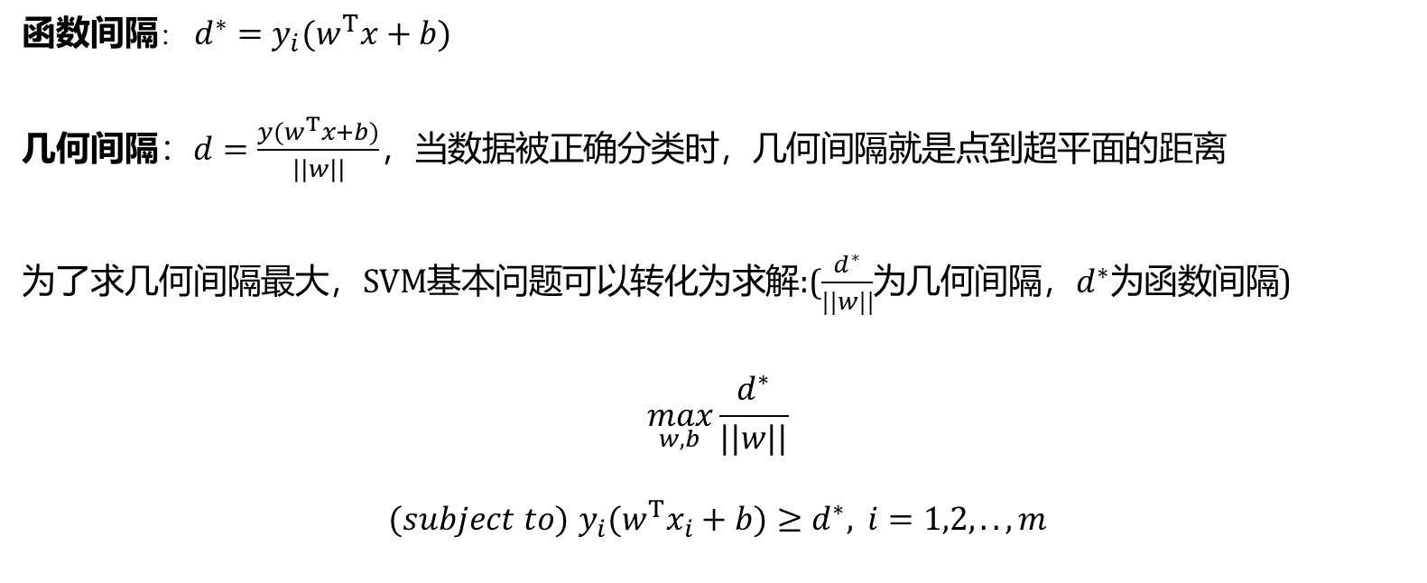
2. 支持向量机求解
函数间隔：${d^{∗}=y}_{i}(w^{T}x+b)$
几何间隔：$d=\frac{y(w^{T}x+b)}{||w||}$，当数据被正确分类时，几何间隔就是点到超平面的距离
为了求几何间隔最大，SVM基本问题可以转化为求解:($\frac{d^{∗}}{||w||}$为几何间隔，$d^{∗}$为函数间隔)
$$\max_{w,b}\frac{d^{∗}}{||w||}$$
$$(subject to) y_{i}(w^{T}x_{i}+b)≥d^{∗}, i=1,2,..,m$$

Slide 12
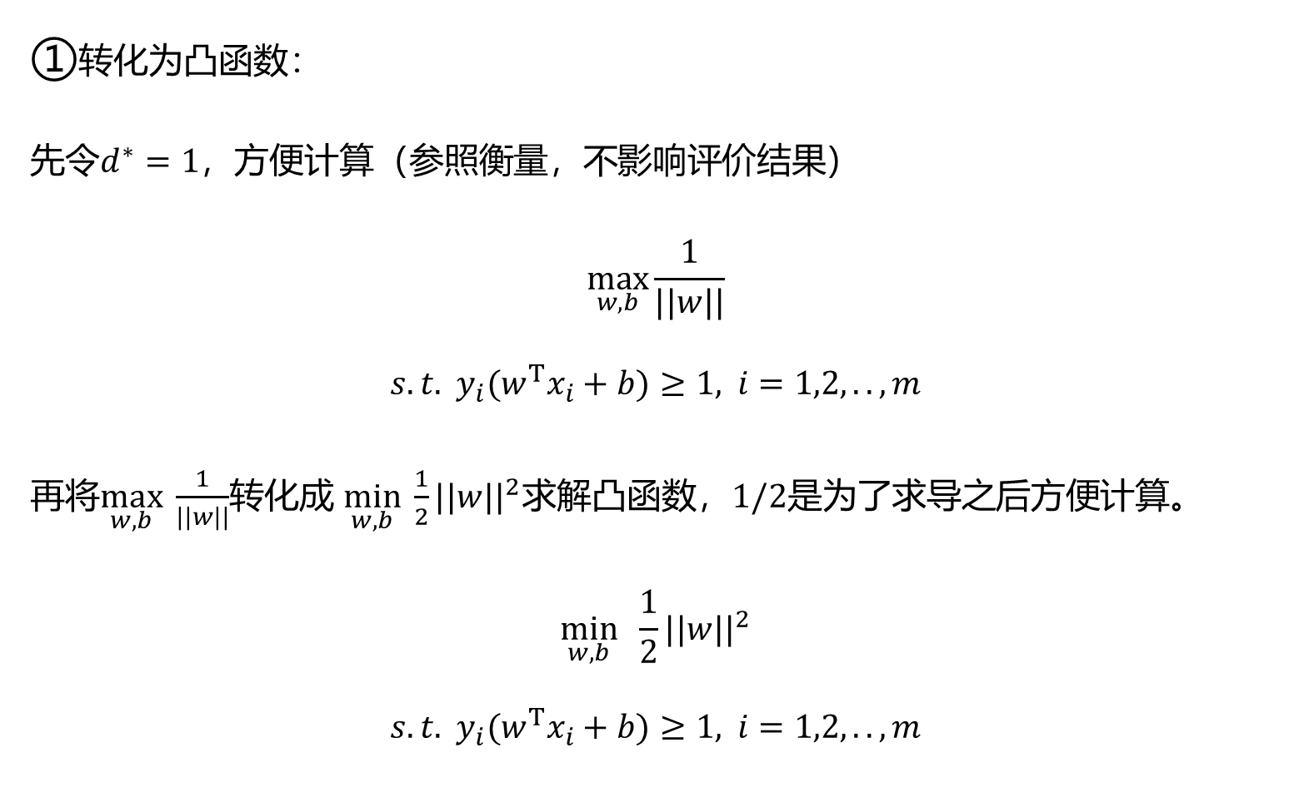
2.支持向量机求解
①转化为凸函数：
先令$d^{∗}=1$，方便计算（参照衡量，不影响评价结果）
$$\max_{w,b}\frac{1}{||w||}$$
$$s.t. y_{i}(w^{T}x_{i}+b)≥1, i=1,2,..,m$$
再将$\max_{w,b} \frac{1}{||w||}$转化成 $\min_{w,b} \frac{1}{2}||w||^{2}$求解凸函数，1/2是为了求导之后方便计算。
$$\min_{w,b} \frac{1}{2}||w||^{2}$$
$$s.t. y_{i}(w^{T}x_{i}+b)≥1, i=1,2,..,m$$

Slide 13
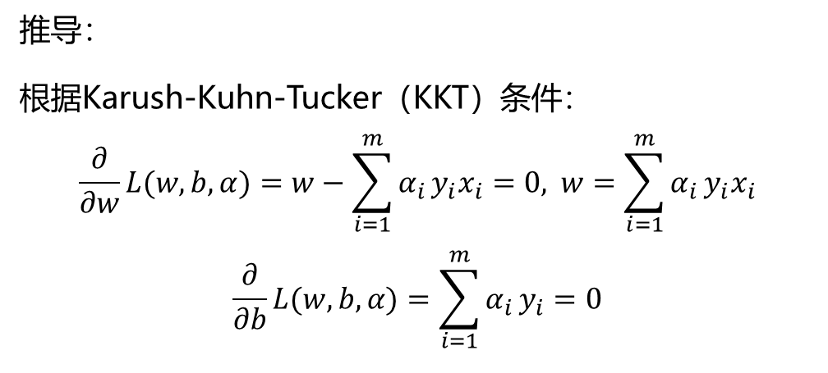
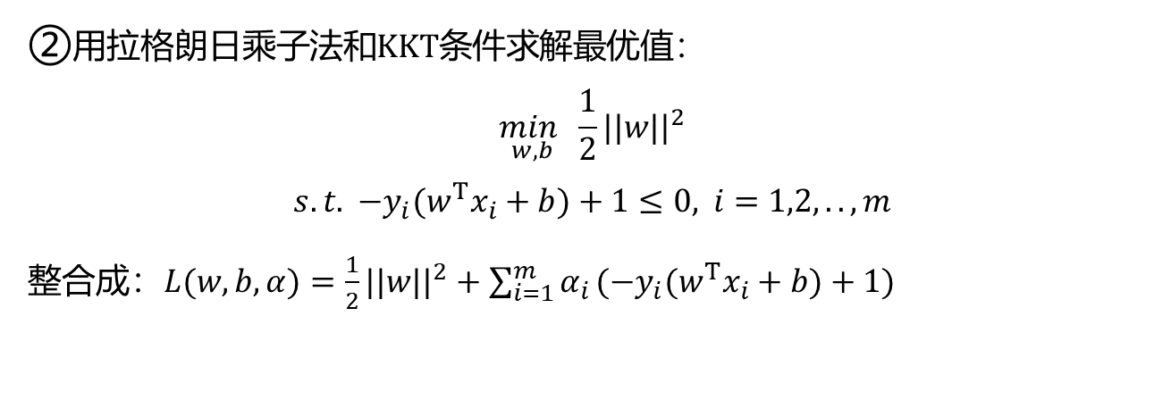

2.支持向量机求解
②用拉格朗日乘子法和KKT条件求解最优值：
$$\min_{w,b} \frac{1}{2}||w||^{2}$$
$$s.t. −y_{i}(w^{T}x_{i}+b)+1≤0, i=1,2,..,m$$
整合成：$L(w,b,α)=\frac{1}{2}||w||^{2}+\sum_{i=1}^{m}{α_{i}}(−y_{i}(w^{T}x_{i}+b)+1)$
其中$α$为拉格朗日乘子
推导：
根据Karush-Kuhn-Tucker（KKT）条件：
$$\frac{∂}{∂w}L(w,b,α)=w−\sum_{i=1}^{m}{α_{i}}y_{i}x_{i}=0, w=\sum_{i=1}^{m}{α_{i}}y_{i}x_{i}$$
$$\frac{∂}{∂b}L(w,b,α)=\sum_{i=1}^{m}{α_{i}}y_{i}=0$$

Slide 14
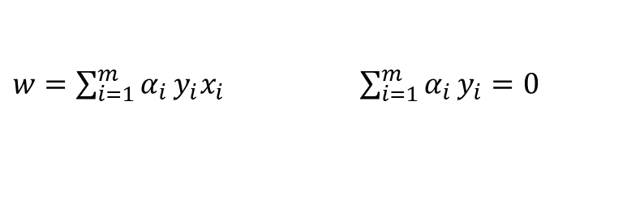
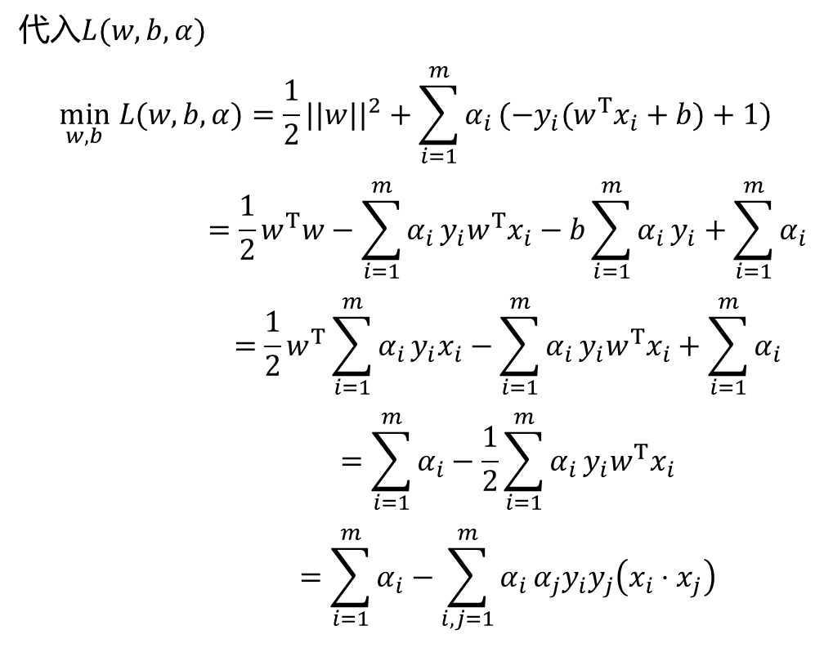
2.支持向量机求解
$w=\sum_{i=1}^{m}{α_{i}}y_{i}x_{i}$ $\sum_{i=1}^{m}{α_{i}}y_{i}=0$
代入$L(w,b,α)$
$$\min_{w,b} L(w,b,α)=\frac{1}{2}||w||^{2}+\sum_{i=1}^{m}{α_{i}}(−y_{i}(w^{T}x_{i}+b)+1)$$
$$=\frac{1}{2}w^{T}w−\sum_{i=1}^{m}{α_{i}}y_{i}w^{T}x_{i}−b\sum_{i=1}^{m}{α_{i}}y_{i}+\sum_{i=1}^{m}{α_{i}}$$
$$=\frac{1}{2}w^{T}\sum_{i=1}^{m}{α_{i}}y_{i}x_{i}−\sum_{i=1}^{m}{α_{i}}y_{i}w^{T}x_{i}+\sum_{i=1}^{m}{α_{i}}$$
$$=\sum_{i=1}^{m}{α_{i}}−\frac{1}{2}\sum_{i=1}^{m}{α_{i}}y_{i}w^{T}x_{i}$$
$$=\sum_{i=1}^{m}{α_{i}}−\sum_{i,j=1}^{m}{α_{i}}α_{j}y_{i}y_{j}\left(x_{i}⋅x_{j}\right)$$

Slide 15
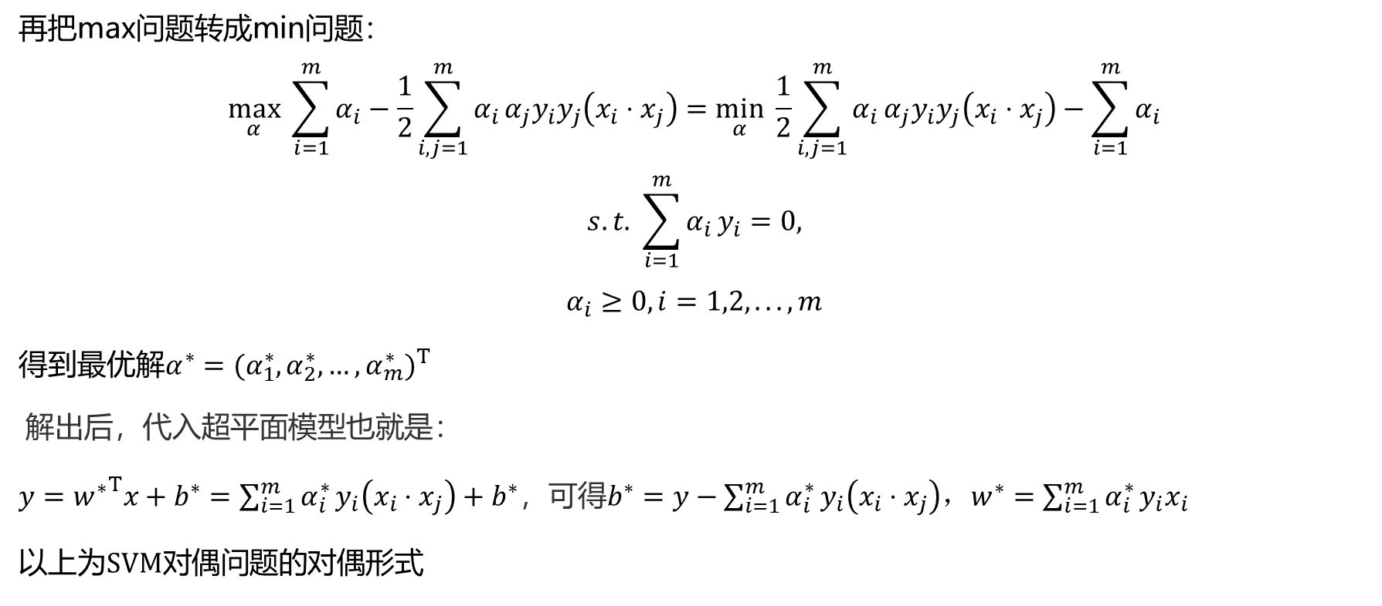
2.支持向量机求解
$w=\sum_{i=1}^{m}{α_{i}}y_{i}x_{i}$ $\sum_{i=1}^{m}{α_{i}}y_{i}=0$
添加负号
再把max问题转成min问题：
$$\max_{α} \sum_{i=1}^{m}{α_{i}}−\frac{1}{2}\sum_{i,j=1}^{m}{α_{i}}α_{j}y_{i}y_{j}\left(x_{i}⋅x_{j}\right)=\min_{α} \frac{1}{2}\sum_{i,j=1}^{m}{α_{i}}α_{j}y_{i}y_{j}\left(x_{i}⋅x_{j}\right)−\sum_{i=1}^{m}{α_{i}}$$
$$s.t. \sum_{i=1}^{m}{α_{i}}y_{i}=0,$$
$$α_{i}≥0,i=1,2,...,m$$
得到最优解$α^{∗}=(α_{1}^{∗},α_{2}^{∗},…,α_{m}^{∗})^{T}$
解出后，代入超平面模型也就是：
$y={w^{∗}}^{T}x+b^{∗}=\sum_{i=1}^{m}{α_{i}^{∗}}y_{i}\left(x_{i}⋅x_{j}\right)+b^{∗}$，可得$b^{∗}=y−\sum_{i=1}^{m}{α_{i}^{∗}}y_{i}\left(x_{i}⋅x_{j}\right)$，$w^{∗}=\sum_{i=1}^{m}{α_{i}^{∗}}y_{i}x_{i}$
以上为SVM对偶问题的对偶形式

Slide 16
3.线性支持向量机
01 支持向量机概述
02 线性可分支持向量机
03 线性支持向量机
04 线性不可分支持向量机

Slide 17
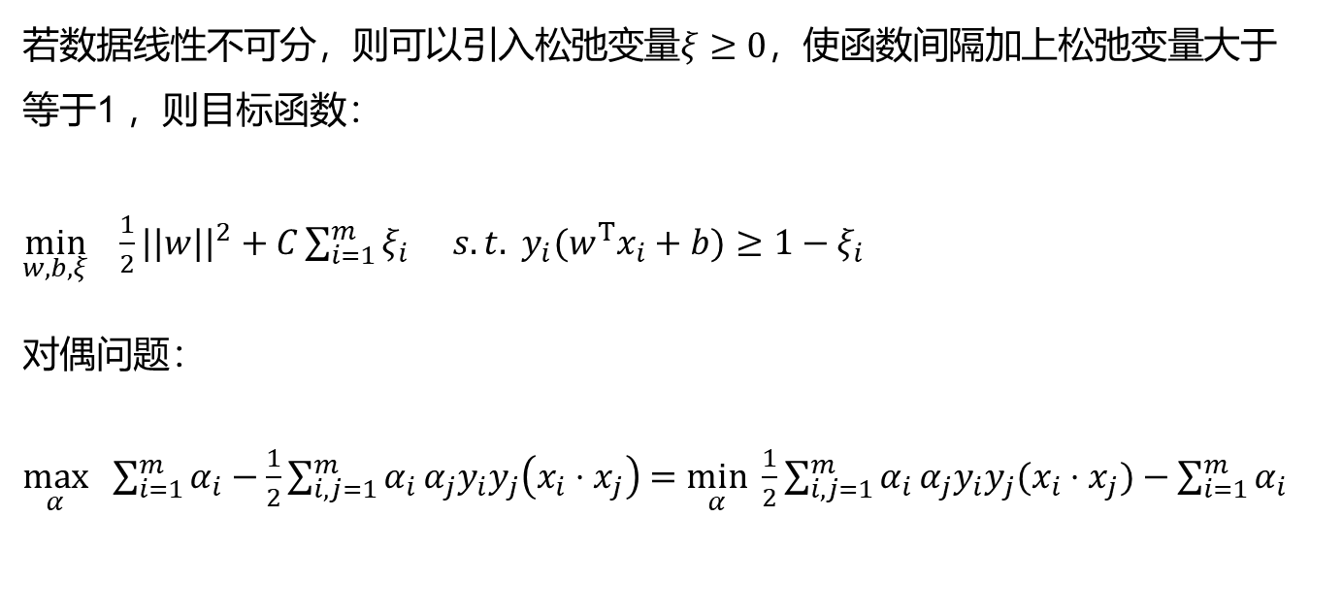
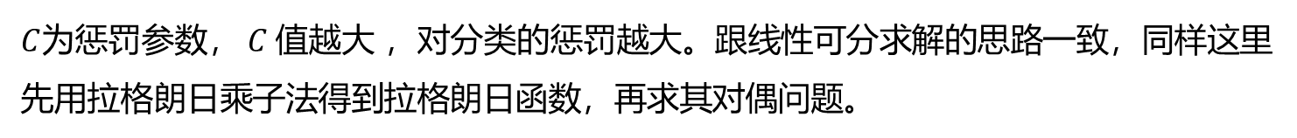

3.线性支持向量机
若数据线性不可分，则可以引入松弛变量$ξ≥0$，使函数间隔加上松弛变量大于等于1 ，则目标函数：
$\min_{w,b,ξ} \frac{1}{2}||w||^{2}+C\sum_{i=1}^{m}{ξ_{i}} s.t. y_{i}(w^{T}x_{i}+b)≥1−ξ_{i}$
对偶问题：
$\max_{α} \sum_{i=1}^{m}{α_{i}}−\frac{1}{2}\sum_{i,j=1}^{m}{α_{i}}α_{j}y_{i}y_{j}\left(x_{i}⋅x_{j}\right)$ $=\min_{α} \frac{1}{2}\sum_{i,j=1}^{m}{α_{i}}α_{j}y_{i}y_{j}(x_{i}{⋅x}_{j})−\sum_{i=1}^{m}{α_{i}}$
软间隔
$$s.t. C≥α_{i}≥0,i=1,2,...,m \sum_{i=1}^{m}{α_{i}}y_{i}=0$$
$C$为惩罚参数， $C$值越大 ，对分类的惩罚越大。跟线性可分求解的思路一致，同样这里先用拉格朗日乘子法得到拉格朗日函数，再求其对偶问题。

Slide 18
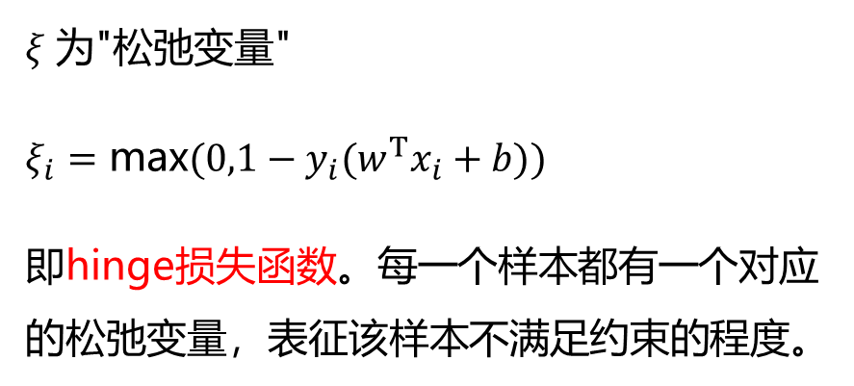

3.线性支持向量机
$ξ$为"松弛变量"
$ξ_{i}=\text{max}(0,1−y_{i}(w^{T}x_{i}+b))$
即hinge损失函数。每一个样本都有一个对应的松弛变量，表征该样本不满足约束的程度。
合页损失函数
损失
蓝色线代表hinge损失函数，黄色线代表0-1损失函数，可以认为它是二类分类问题的真正的损失函数，而合页损失函数是0-1损失函数的上界。
(0,1)
0-1损失
(0,0)
(1,0)
函数间隔$y(w∙x+b)$
损失函数hinge loss
Notes:
由于0-1损失函数不是连续可导的，直接优化由其构成的目标函数比较困难，可以认为线性支持向量机是优化0-1损失函数的上界（合页损失函数）构成的目标函数。这时的上界损失函数又称为代理损失函数(Surrogate Loss Function)。

Slide 19
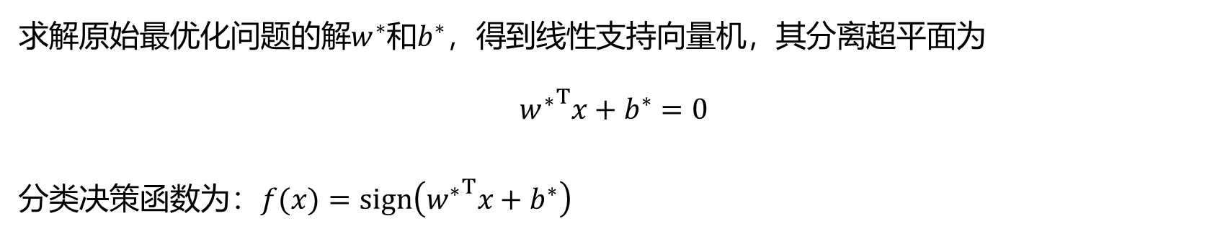
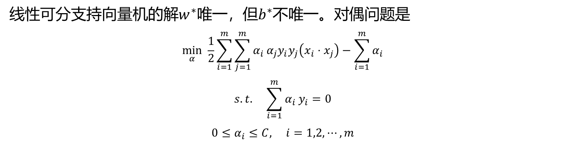
3.线性支持向量机
求解原始最优化问题的解$w^{∗}$和$b^{∗}$，得到线性支持向量机，其分离超平面为
$${w^{∗}}^{T}x+b^{∗}=0$$
分类决策函数为：$f(x)=sign\left({w^{∗}}^{T}x+b^{∗}\right)$
线性可分支持向量机的解$w^{∗}$唯一，但$b^{∗}$不唯一。对偶问题是
$$\min_{α} \frac{1}{2}\sum_{i=1}^{m}{\sum_{j=1}^{m}{α_{i}}}α_{j}y_{i}y_{j}\left(x_{i}⋅x_{j}\right)−\sum_{i=1}^{m}{α_{i}}$$
$$s.t. \sum_{i=1}^{m}{α_{i}}y_{i}=0$$
$$0≤α_{i}≤C, i=1,2,⋯,m$$

Slide 20
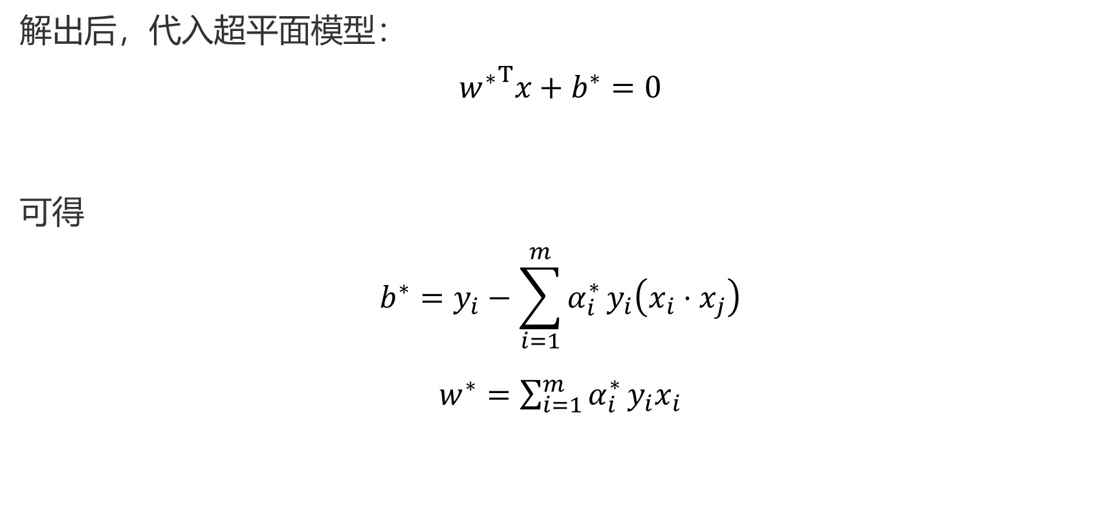
3.线性支持向量机
解出后，代入超平面模型：
$${w^{∗}}^{T}x+b^{∗}=0$$
可得
$$b^{∗}=y_{i}−\sum_{i=1}^{m}{α_{i}^{∗}}y_{i}\left(x_{i}⋅x_{j}\right)$$
$w^{∗}=\sum_{i=1}^{m}{α_{i}^{∗}}y_{i}x_{i}$
$${其中：0<α}_{i}^{∗}<C$$

Slide 21
4.线性不可分支持向量机
01 支持向量机概述
02 线性可分支持向量机
03 线性支持向量机
04 线性不可分支持向量机

Slide 22
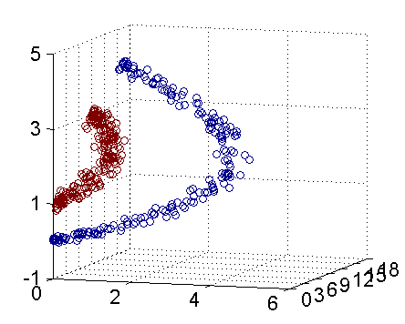
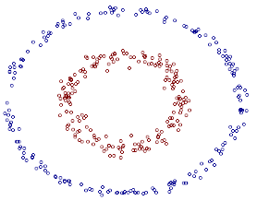
4.线性不可分支持向量机
核技巧
在低维空间计算获得高维空间的计算结果，满足高维，才能在高维下线性可分。 我们需要引入一个新的概念：核函数。它可以将样本从原始空间映射到一个更高维的特质空间中，使得样本在新的空间中线性可分。这样我们就可以使用原来的推导来进行计算，只是所有的推导是在新的空间，而不是在原来的空间中进行，即用核函数来替换当中的内积。
线性不可分
高维下线性可分

Slide 23
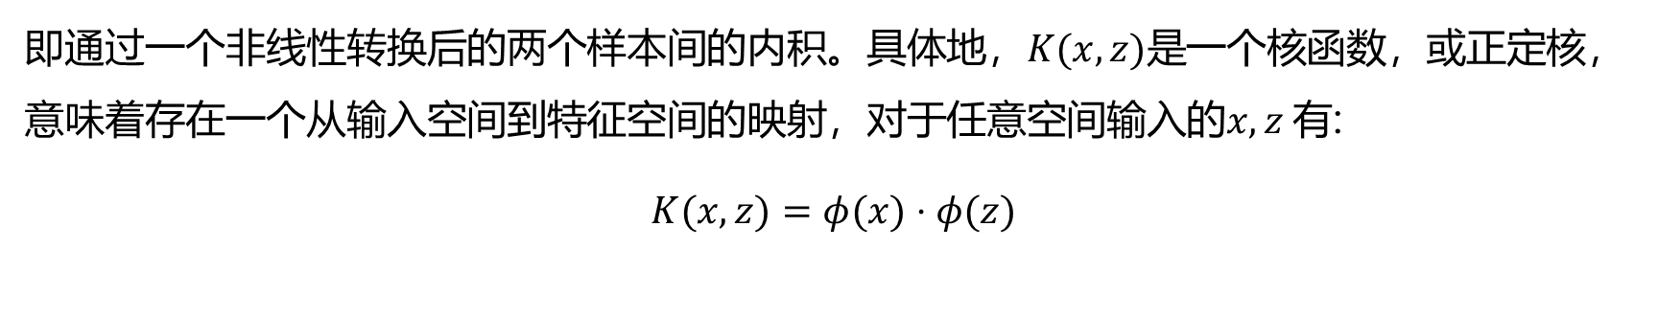
4.线性不可分支持向量机
核技巧
用核函数来替换原来的内积。
φ( )
φ( )
φ( )
φ( )
φ(·)
φ( )
φ( )
φ( )
φ( )
φ( )
φ( )
φ( )
φ( )
φ( )
φ( )
φ( )
φ( )
φ( )
输入空间
特征空间
即通过一个非线性转换后的两个样本间的内积。具体地，$K(x,z)$是一个核函数，或正定核，意味着存在一个从输入空间到特征空间的映射，对于任意空间输入的$x,z$有:
$$K(x,z)=φ(x)⋅φ(z)$$

Slide 24
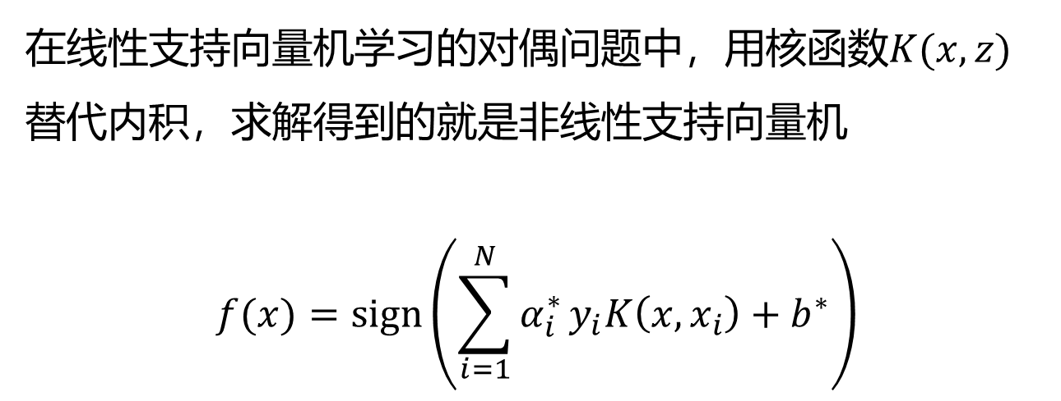
4.线性不可分支持向量机
在线性支持向量机学习的对偶问题中，用核函数$K(x,z)$替代内积，求解得到的就是非线性支持向量机
$$f(x)=sign\left(\sum_{i=1}^{N}{α_{i}^{∗}}y_{i}K\left(x,x_{i}\right)+b^{∗}\right)$$

Slide 25
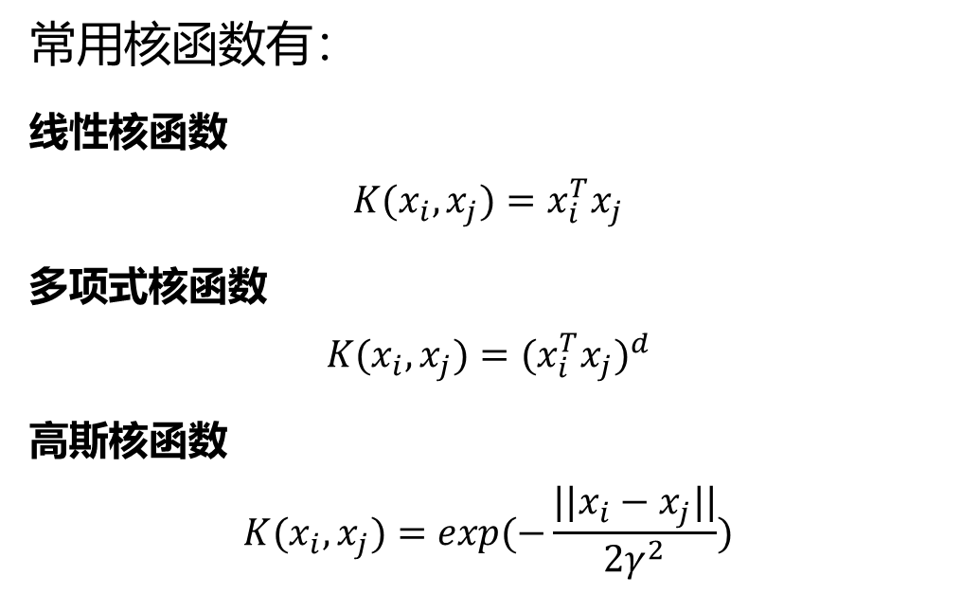
4.线性不可分支持向量机
常用核函数有：
线性核函数
$$K(x_{i},x_{j})=x_{i}^{T}x_{j}$$
多项式核函数
$$K(x_{i},x_{j})=(x_{i}^{T}x_{j})^{d}$$
高斯核函数
$$K(x_{i},x_{j})=exp(−\frac{||x_{i}−x_{j}||}{2γ^{2}})$$
这三个常用的核函数中,只有高斯核函数是需要调参的。

Slide 26
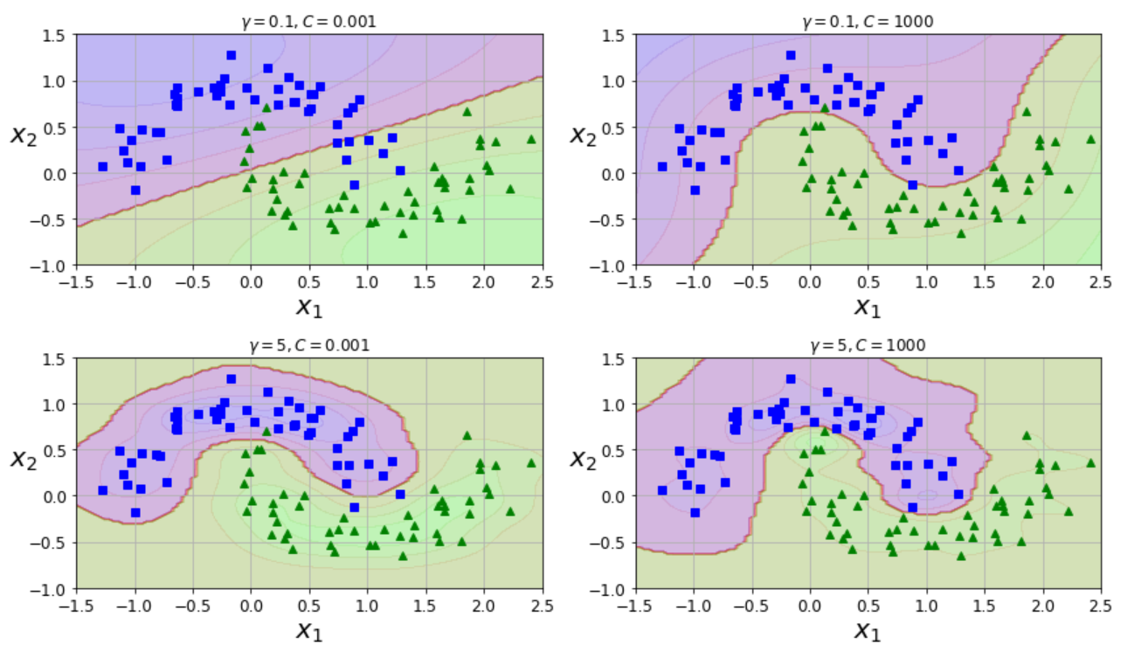
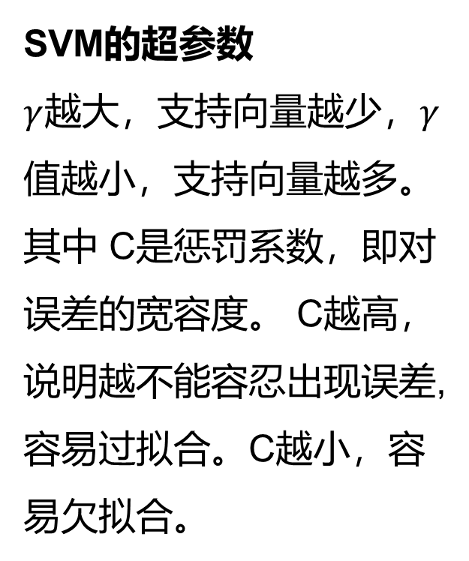
4.线性不可分支持向量机
SVM的超参数
$γ$越大，支持向量越少，$γ$值越小，支持向量越多。
其中 C是惩罚系数，即对误差的宽容度。 C越高，说明越不能容忍出现误差,容易过拟合。C越小，容易欠拟合。

Slide 27
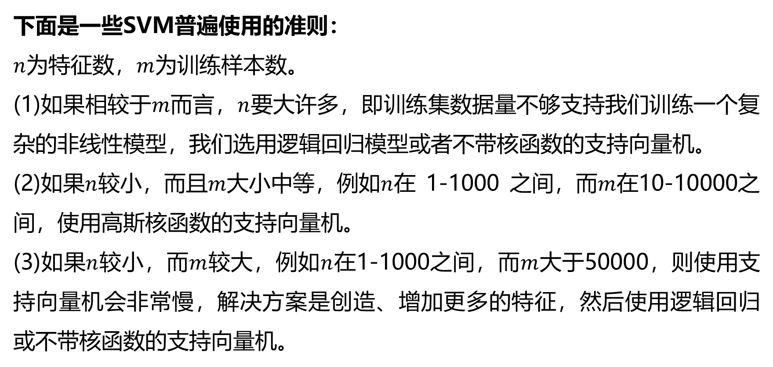
总结
下面是一些SVM普遍使用的准则：
$n$为特征数，$m$为训练样本数。
(1)如果相较于$m$而言，$n$要大许多，即训练集数据量不够支持我们训练一个复杂的非线性模型，我们选用逻辑回归模型或者不带核函数的支持向量机。
(2)如果$n$较小，而且$m$大小中等，例如$n$在 1-1000 之间，而$m$在10-10000之间，使用高斯核函数的支持向量机。
(3)如果$n$较小，而$m$较大，例如$n$在1-1000之间，而$m$大于50000，则使用支持向量机会非常慢，解决方案是创造、增加更多的特征，然后使用逻辑回归或不带核函数的支持向量机。

Slide 28
参考文献
[1] CORTES C, VAPNIK V. Support-vector networks[J]. Machine learning, 1995, 20(3): 273–297.
[2] Andrew Ng. Machine Learning[EB/OL]. StanfordUniversity,2014.https://www.coursera.org/course/ml
[3] 李航. 统计学习方法[M]. 北京: 清华大学出版社,2019.
[4] Hastie T., Tibshirani R., Friedman J. The Elements of Statistical Learning[M]. New York: Springer,2001.
[5] CHRISTOPHER M. BISHOP. Pattern Recognition and Machine Learning[M]. New York: Springer,2006.
[6] Stephen Boyd, Lieven Vandenberghe, Convex Optimization[M]. Cambridge: Cambridge University Press, 2004.
[7] PLATT J. Sequential Minimal Optimization: A Fast Algorithm for Training Support Vector Machines[J]. Advances in Kernel Methods-Support Vector Learning, 1998, 208.

Slide 29
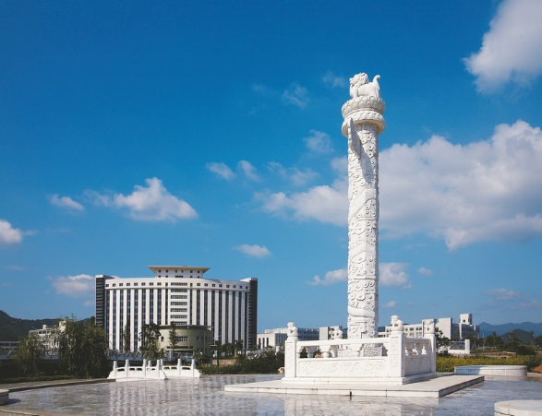
谢 谢！

